Slide 1
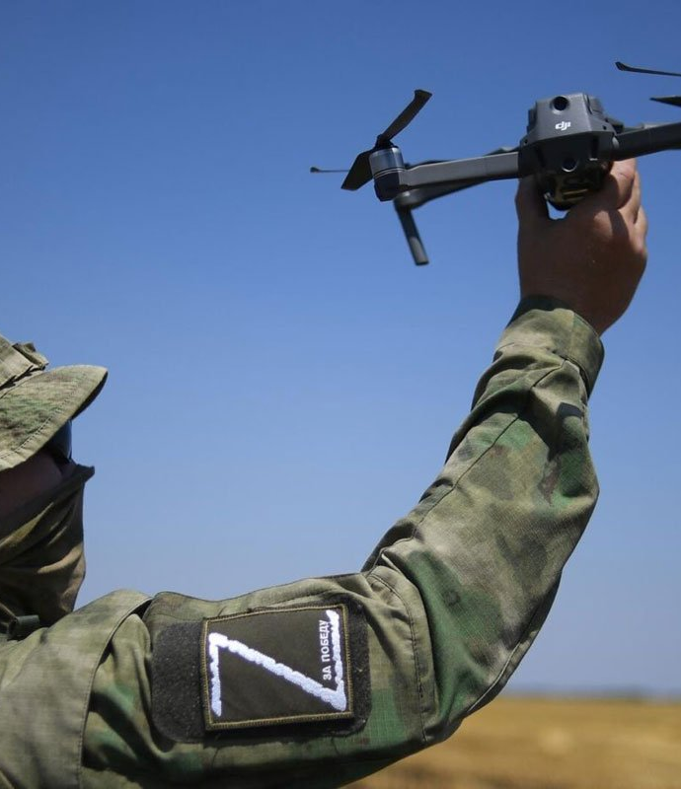
Беспилотные Летательные Аппараты
БПЛА
Агроинженерный департамент
Аграрно-технологический институт РУДН им. Патриса Лумумбы

Slide 2
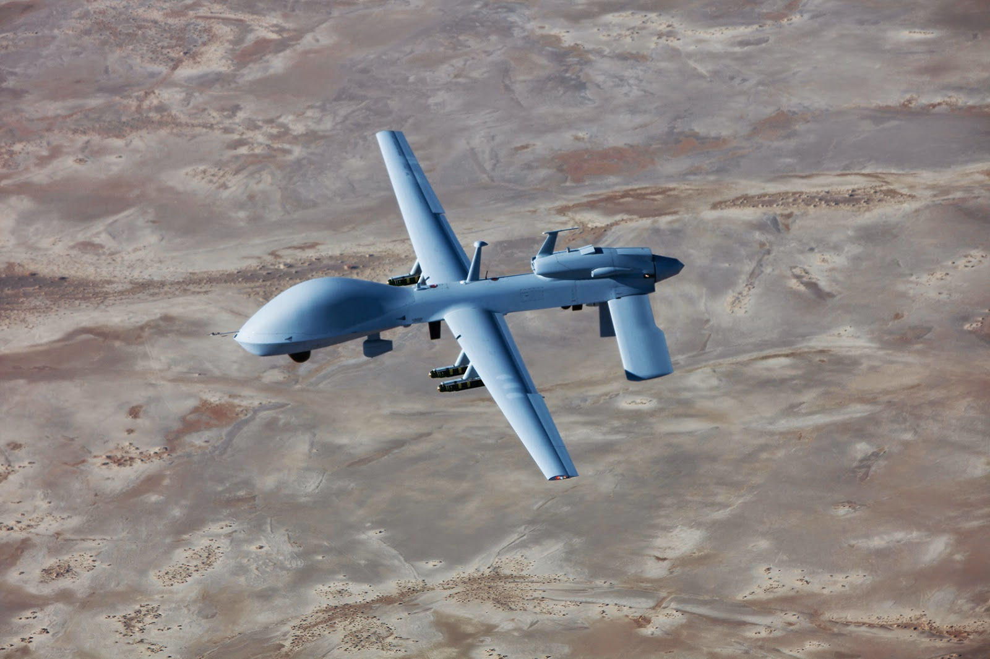
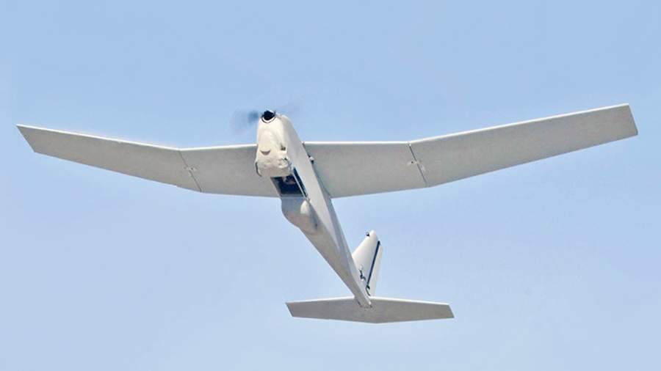
БПЛА по функциональному назначению
БПЛА
БПЛА по функциональному назначению бывают:
Наблюдательные (корректировка огня на поле боя);
Разведывательные;
Ударные (по наземным целям посредством ракетного вооружения);
Истребительные (для уничтожения воздушных целей);

Slide 3
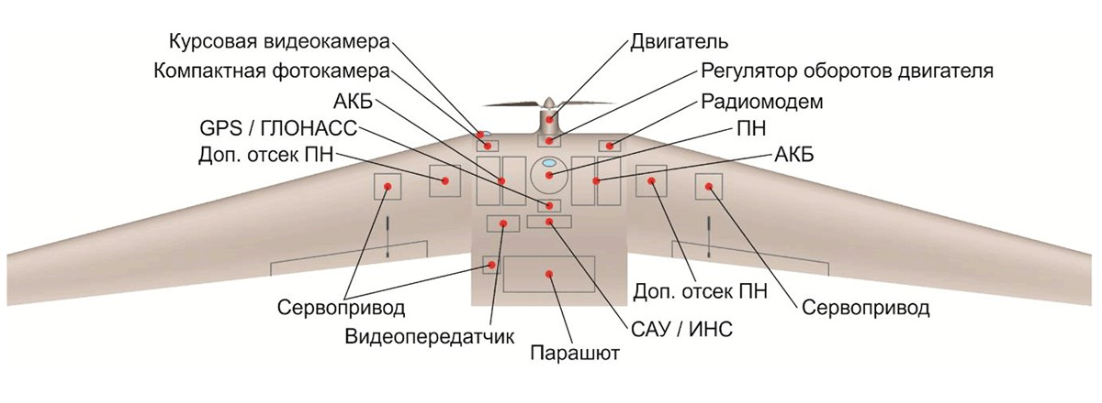
Схема БПЛА
БПЛА

Slide 4
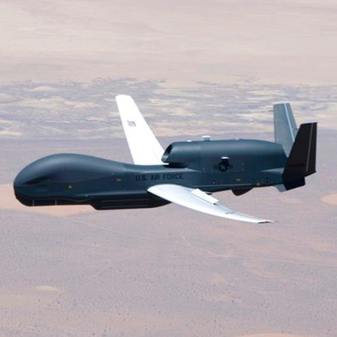
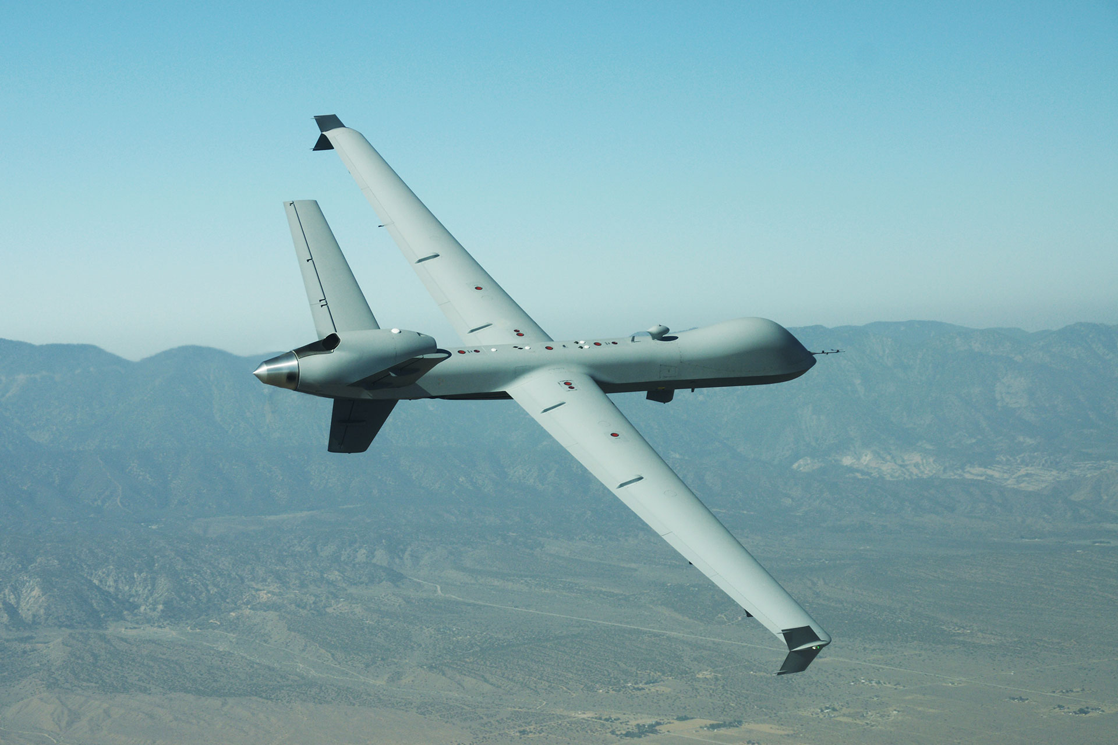
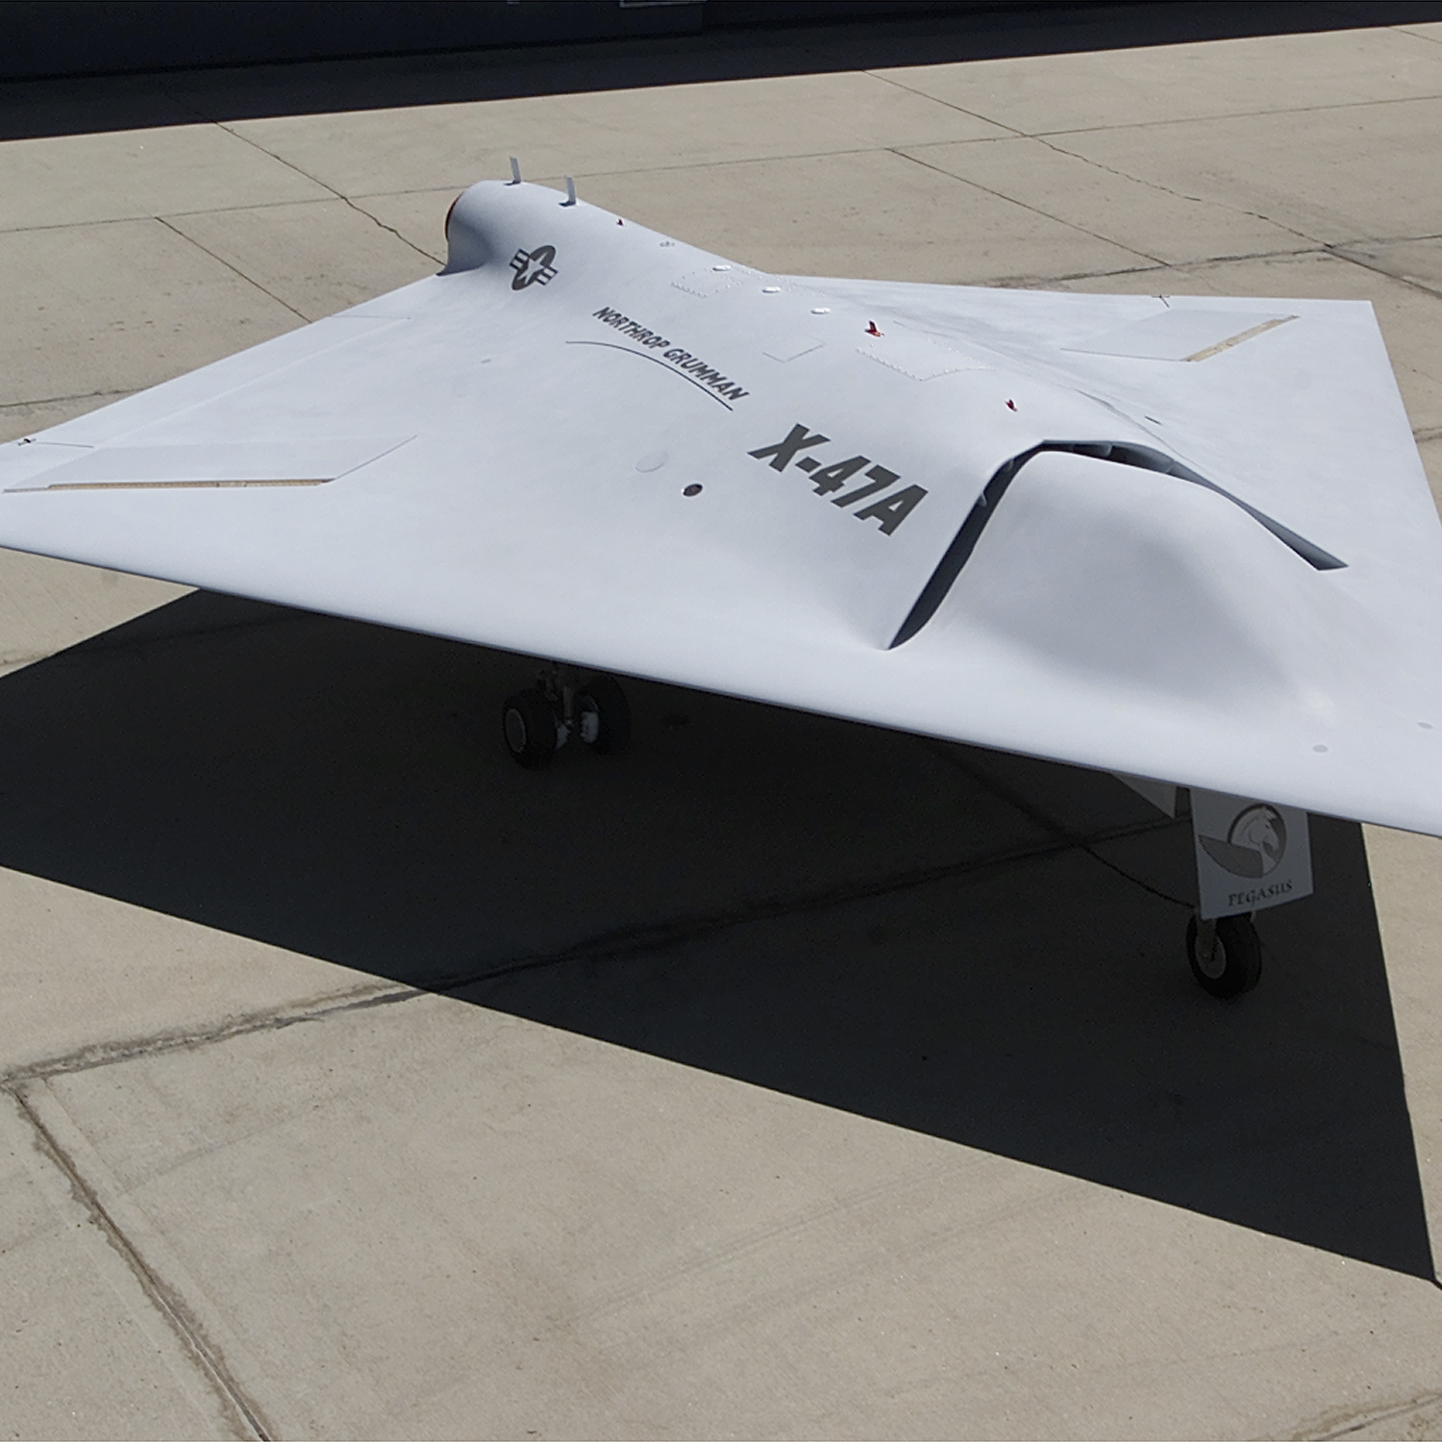
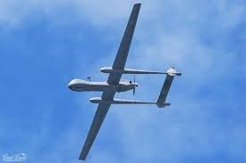
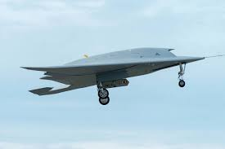
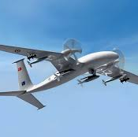
Основные виды БПЛА
БПЛА
RQ-4A Global Hawk
MQ-9 Reaper (Жнец)
X-47A Pegasus
Время полета: до 36 часов.
Дальность полёта: до 25 000 км
Высота полёта: до 19 800 м
Вооружение: ракета «воздух-воздух» AIM-9X
Время полёта: до 24 часов
Дальность полёта: до 1850 км
Высота полёта: до 15 240 м
Вооружение: ракета «воздух-воздух» AIM-9X
Время полёта: ?
Дальность полёта: до 2778 км
Высота полёта: до 12 192 м
Вооружение: ракета «воздух-воздух» АІМ-9Х
Eitan
Cai Hong 7 (CH-7)
Байрактар Akinci
Время полёта: до 36 часов
Дальность полёта: до 14 800 км
Высота полёта: до 13 700 м
Вооружение: возможно
Время полёта:
Дальность полёта: до 2.000 км
Высота полёта: до 13.000 м
Вооружение: возможно
Время полёта: 24 часа
Дальность полёта: до 7 500 км
Высота полёта: до 12 192 м
Вооружение: бомбы

Slide 5
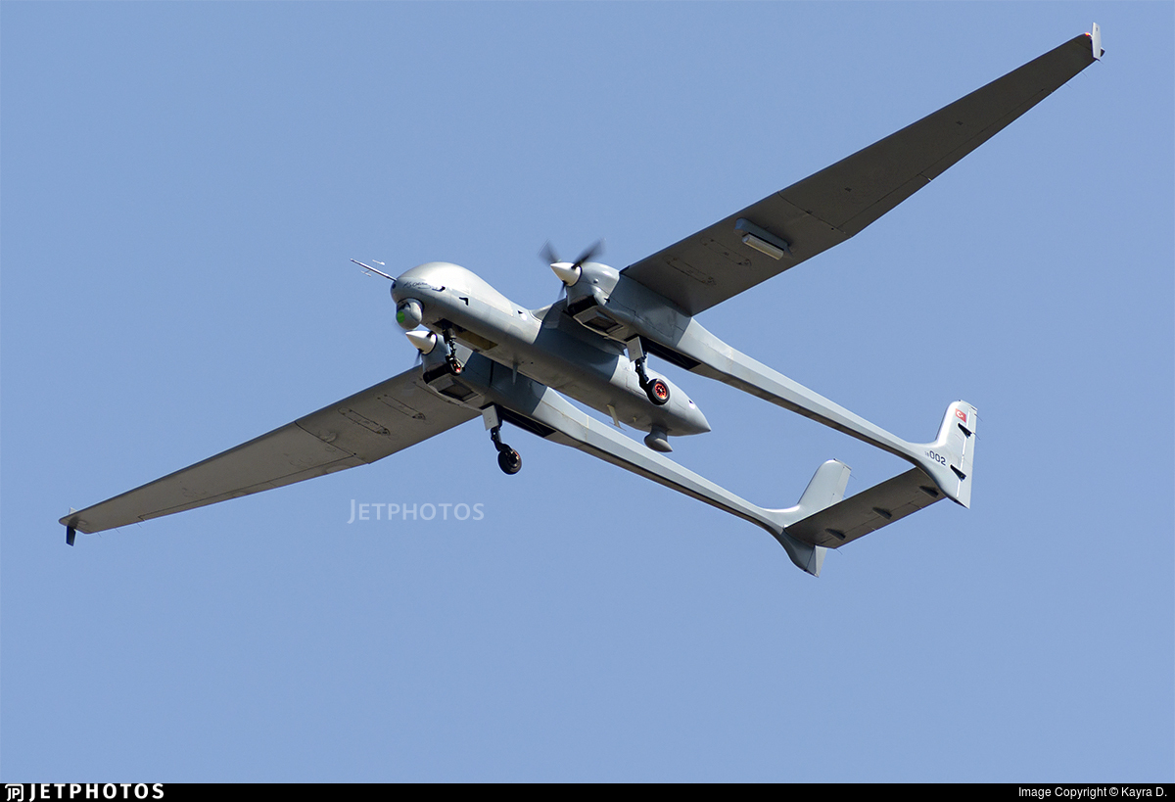
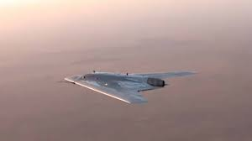
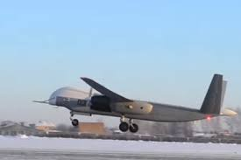
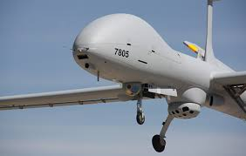
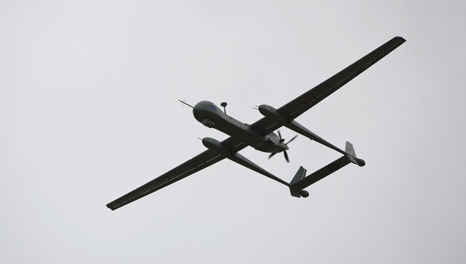
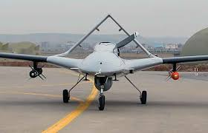
Основные виды БПЛА
БПЛА
С-70 «Охотник»
Альтаир
Aksungur
Время полёта: ?
Дальность полёта: до 3 500 км
Высота полёта: до 10 500 м
Вооружение: управляемые ракеты, бомбы
Время полёта: до 48 часов
Дальность полёта: до 10 000 км
Высота полёта: до 12 000 м
Вооружение: авиабомбы, ракеты «воздух-поверхность»
Время полёта: до 40 часов
Дальность полёта: до 6 500 км
Высота полёта: до 12 192 м
Вооружение: ТEBER-81/82, LUMTAS, MAM-L, MAM-C
Hermes 9001
Heron
Байрактар ТБ2
Время полёта: до 36 часов
Дальность полёта: до 1500 к
Высота полёта: до 9 150 м
Вооружение: до 4 ПТУР AGM-11
Helfire или 2 УАБ до 220 кг
Время полёта: до 46 часов
Дальность полёта: до 1000 км
Высота полёта: до 9 150 м
Время полёта: до 24 часов
Дальность полета: до 150 км
Высота полёта: до 8 000 м
Вооружение: 4 управляемых боеприпаса типа МАМ-С

Slide 6
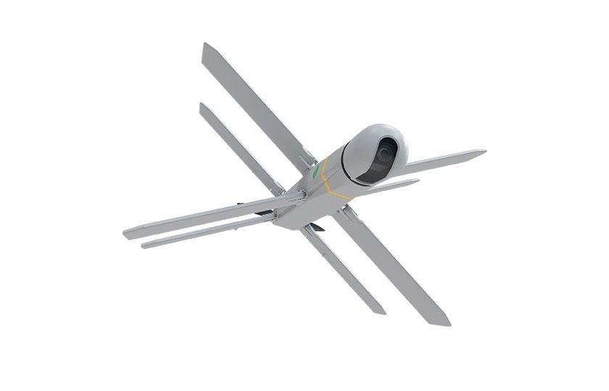
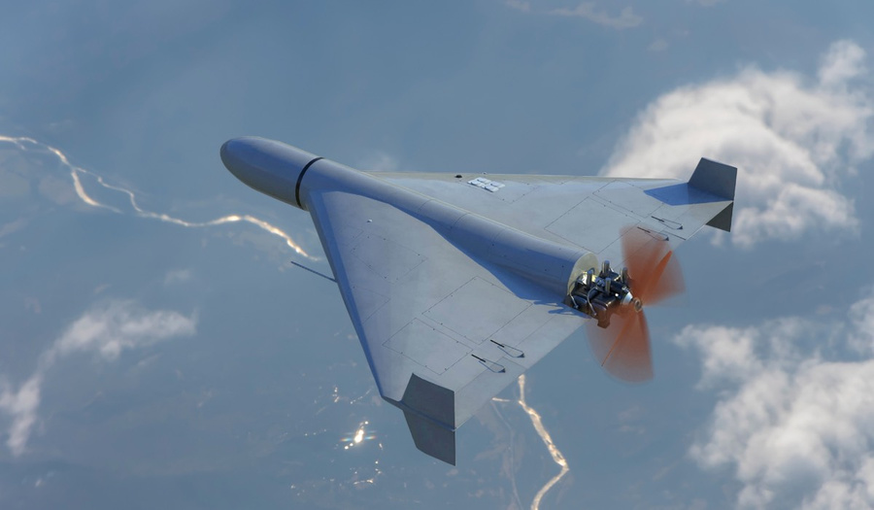
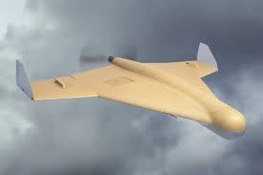
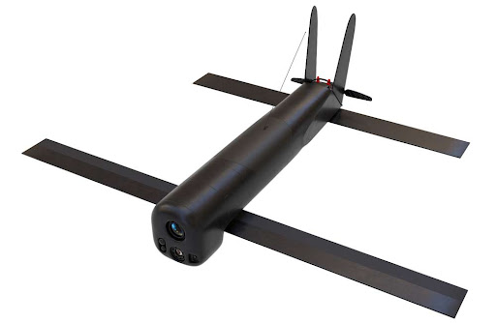
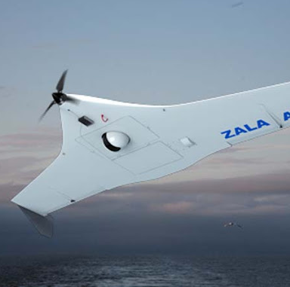
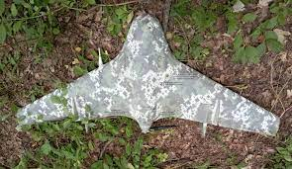
Основные виды БПЛА
БПЛА
ZALA Ланцет
Герань-2
Куб-БЛА
Время полёта: до 30 минут
Дальность полёта: до 50 км
Высота полёта: до 3 600 м
Вооружение: осколочно-фугасные или кумулятивные боевые части
Время барражирования: до 12 часов
Дальность полёта: до 2500 Км
Высота полёта: до 4 000 м
Вооружение: полезная нагрузка до 50 кг
Время полёта: до 30 минут
Дальность полёта: ?
Высота полёта: ?
Вооружение: полезная нагрузка до 3 кг
Switchblade 300
ZALA 421-04M
Элерон-10
Время барражирования: до 10 минут
Дальность полёта: до 10 км
Высота полёта: до 4 500 м
Вооружение: ?
Время полёта: до 1,5 часа
Дальность полёта: до 15 км
Высота полёта: до 3 600 м
Время полёта: до 2,5 часа
Дальность полёта: до 50 км
Высота полёта: до 4 000 м

Slide 7
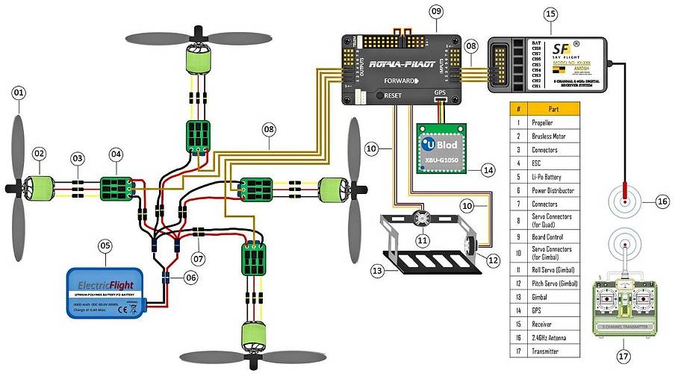
Квадрокоптер в военных целях
Квадрокоптер – это самая распространенная схема построения среди гражданских коптеров. Включает двигатель, контролер частоты вращения, АКБ, полетный контроллер, приемник, модуль GPS, управляемый подвес для камеры и ПДУ
Схема квадрокоптера

Slide 8
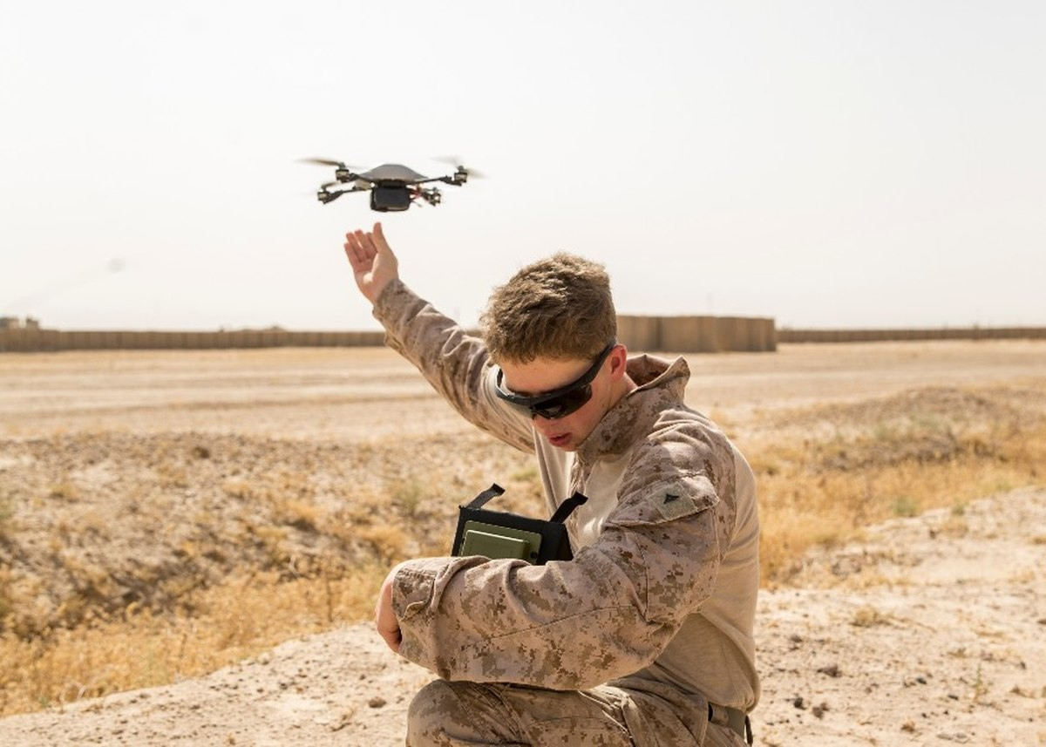
На поле боя коптер выполняет задачи по наблюдению и сбросу различных предметов. Под наблюдением подразумевается разведка, обеспечение боя, различных мероприятий и корректировка огня артиллерии, танков, гранатометов, ПТРК и боевых машин.
Для сброса боеприпасов с квадрокоптера необходимо подлететь максимально близко к цели, но это многократно повышает риск потерять дрон. Ветер и передвижение дрона понижают точность сброса. Как и что именно сбрасывать зависит от полезной нагрузки конкретной модели коптера.

Slide 9
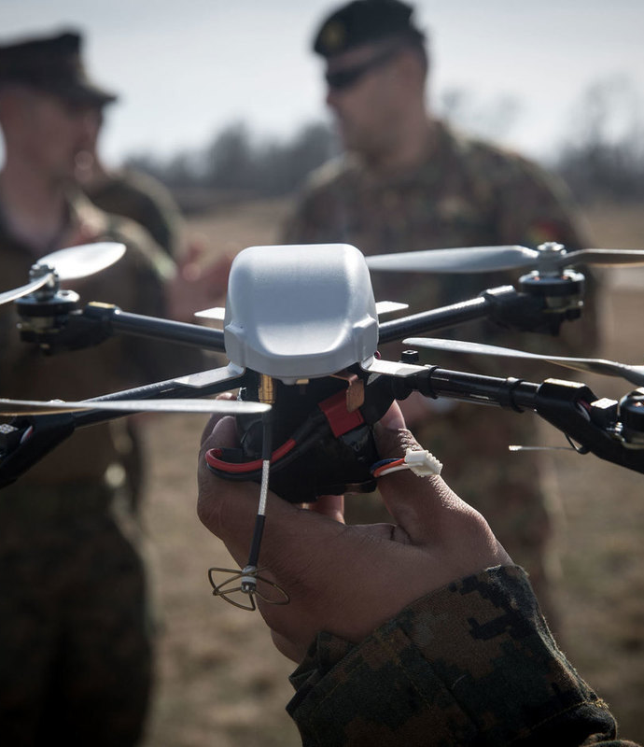
Цель и грузоподъёмность
Цель для сброса с БПЛА – преимущественно открыто расположенная пехота. Минимальная грузоподъёмность для доставки гранаты РГД-5 должна быть не менее 500 г (с учётом механизма сброса), часто используются доработанные 30-мм гранаты ВОГ-17 со стабилизатором, напечатанным на 3D принтере.
Другая полезная нагрузка, которую могут нести коптеры, это второй АКБ, ретранслятор или несколько сотовых телефонов. Дополнительный АКБ увеличивает время полета, ретранслятор - дальность связи.
FABRIKAM RESIDENCES

Slide 10
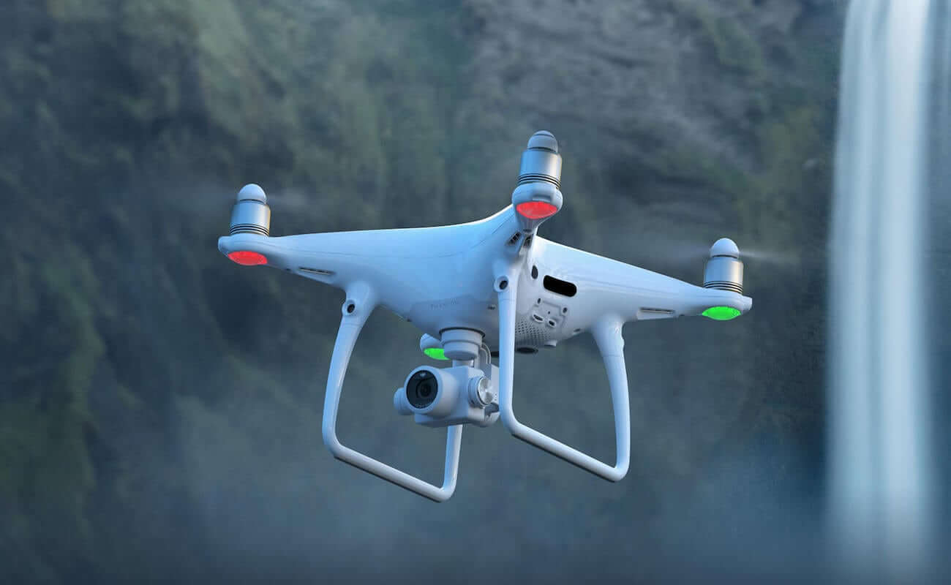
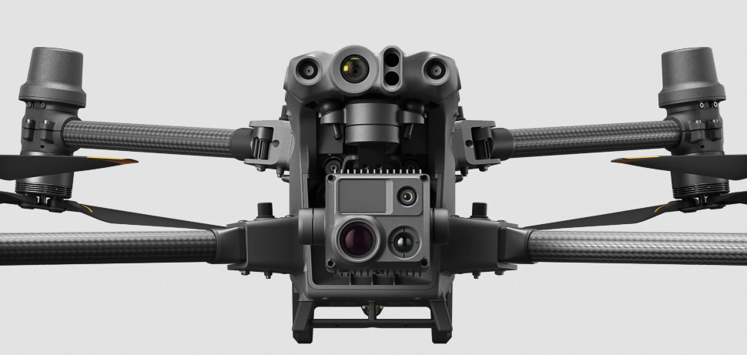
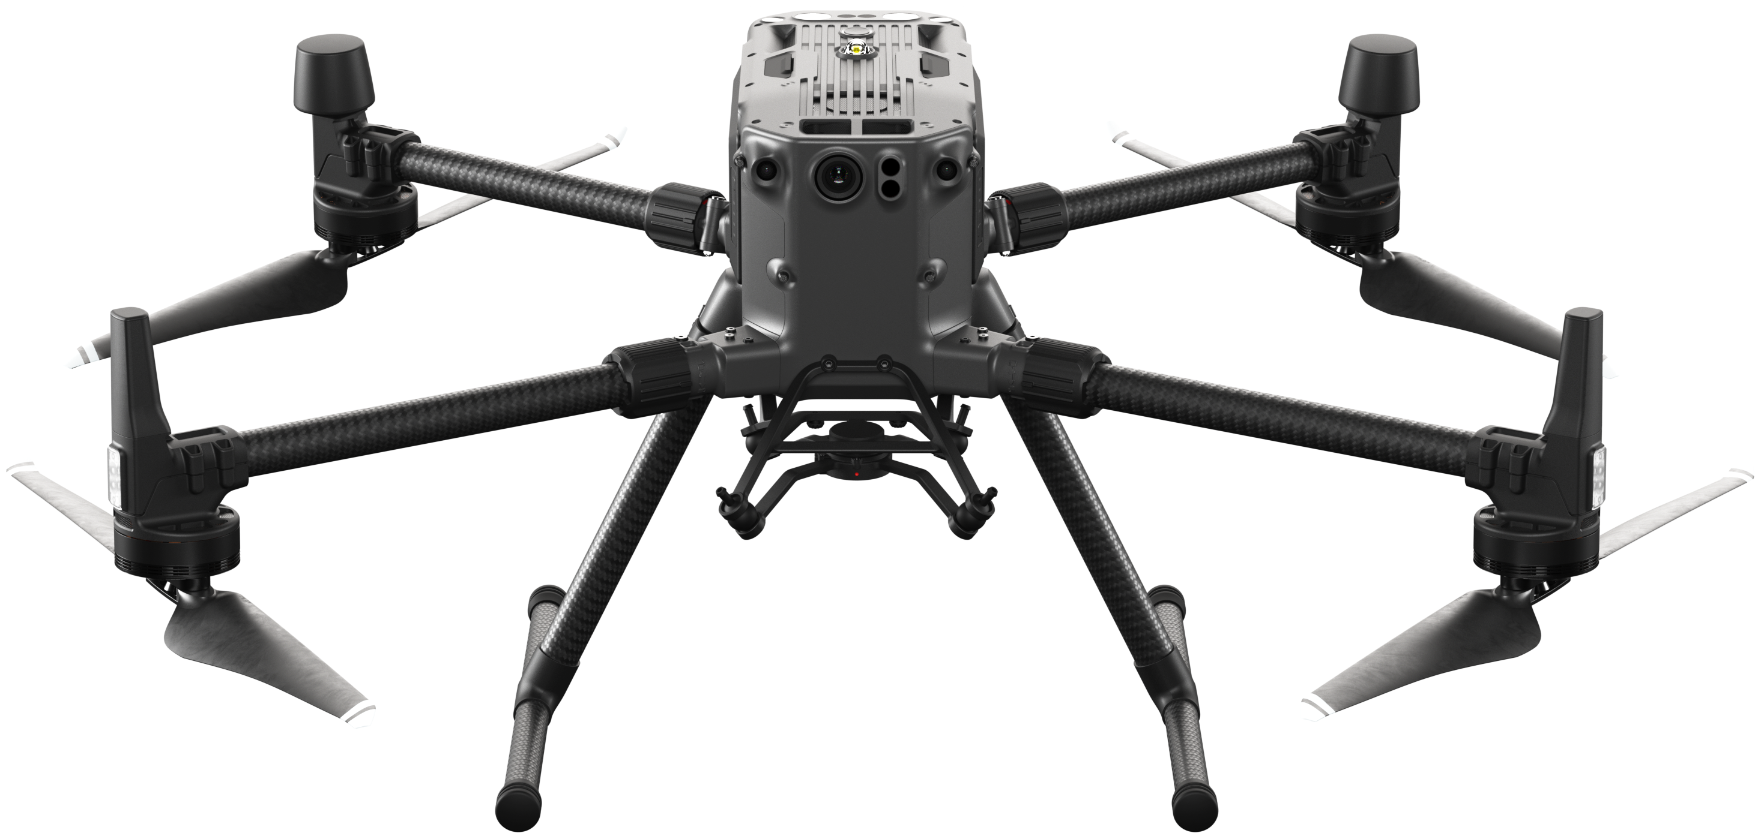
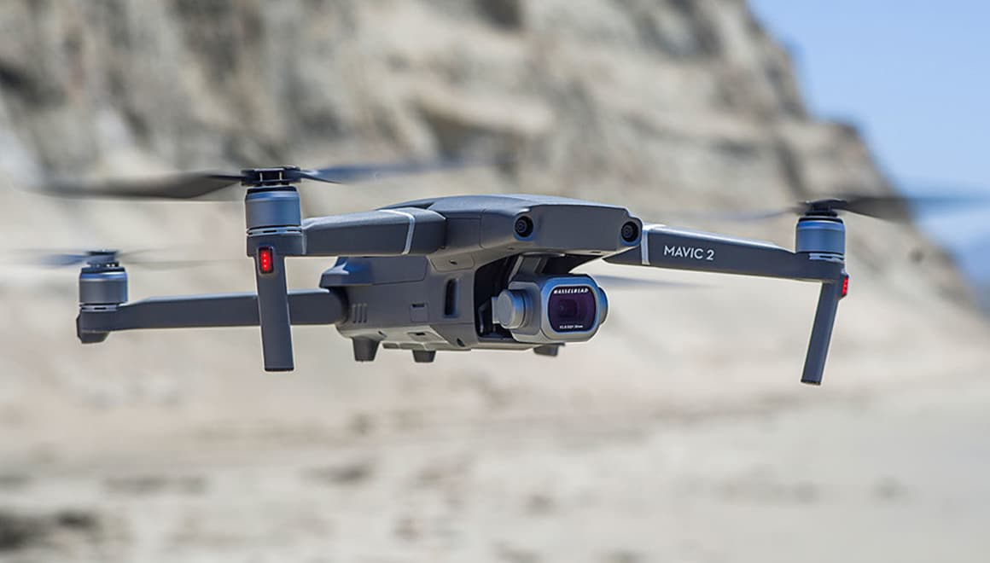
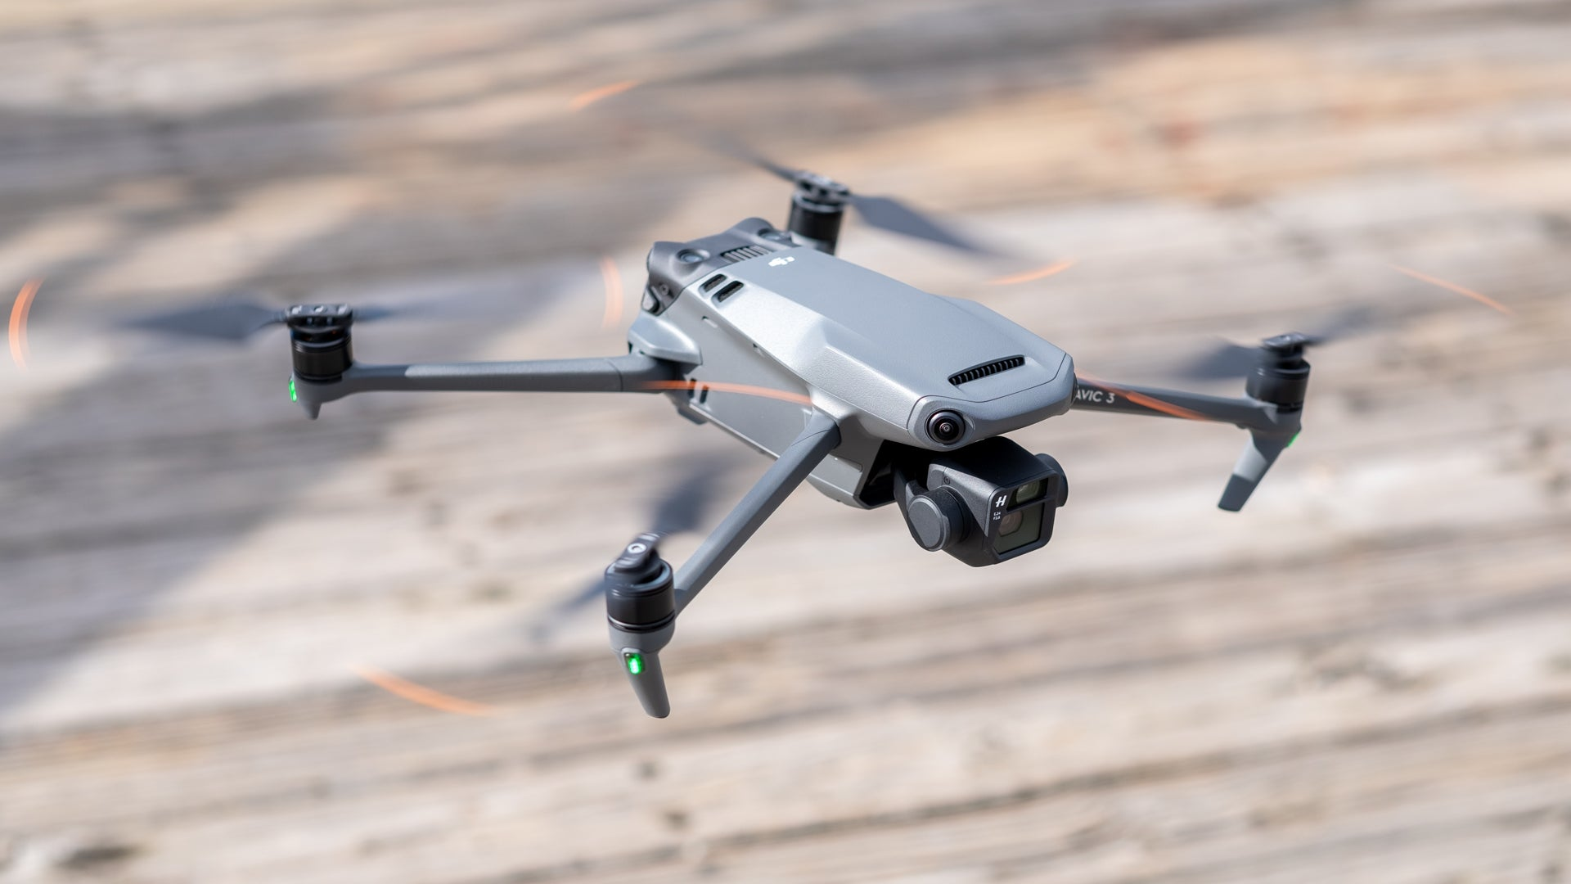
БПЛА
Технические характеристики
DJI Matrice 30T
Время полета: до 41 мин.
Дальность полета: до 15 км
Высота полета: до 7 000 м
DJI Matrice 300 RTK
Время полета: до 55 мин.
Дальность полета: до 15 км
Высота полета: до 7 000 м
DJI Phantom 4 Pro
Время полета: до 30 мин.
Дальность полета: до 7 км
Высота полета: до 6 000 м
DJI Mavic 2
Время полета: до 31 мин (скорость 25 км/ч)
Дальность полета: до 18 км (скорость 50 км/ч)
Высота полета: до 6 000 м
DJI Mavic 3
Время полета: до 46 мин (скорость 32,4 км/ч)
Дальность полета: до 30 км
Высота полета: до 6 000 м

Slide 11
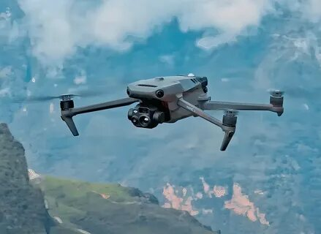
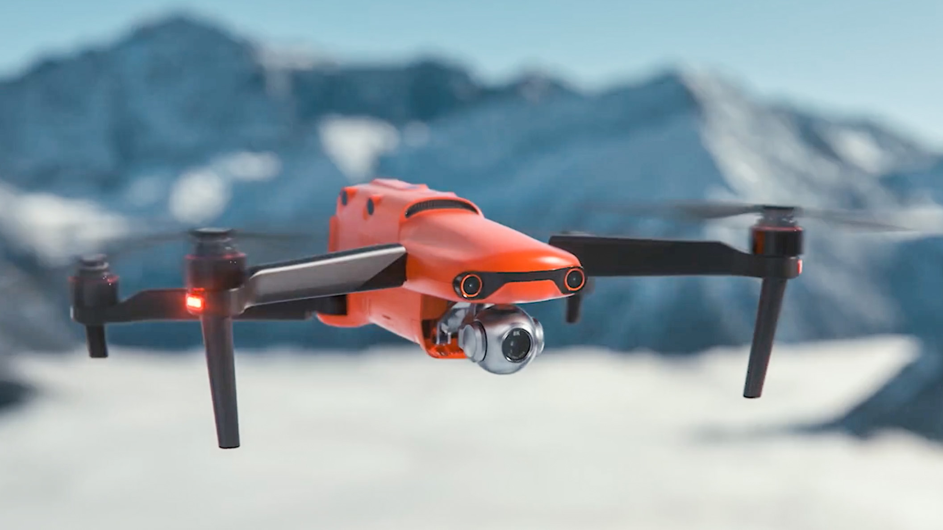
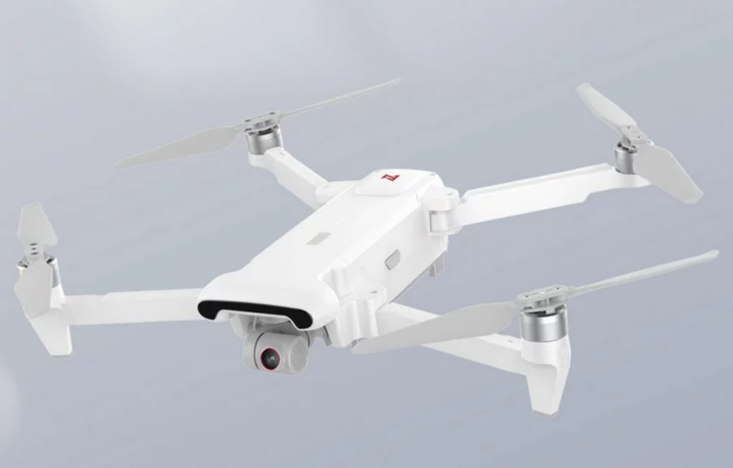
БПЛА
Технические характеристики
DJI Mavic 3 Enterprice
Время полета: до 45 мин
Дальность полета: до 32 км
Высота полета: до 6 000 м
Autel EVO II
Время полета: до 38 мин
Дальность полета: до 9 км
Высота полета: до 800 м
Xiaomi Fimi X8
Время полета: до 35 мин (скорость 28,8 км/ч)
Дальность полета: до 10 км
Высота полета: до 800 м

Slide 12
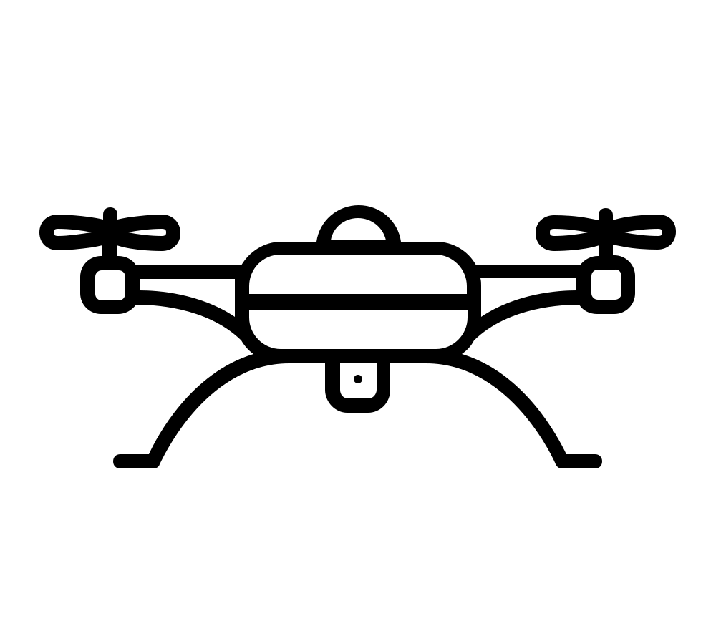
БПЛА
Работа БПЛА
Расчет «БПЛА» состоит минимум из 2-х человек: пилота и помощника. Расчет БПЛА прикрывается развед-группой. Если пришлось вернуться без коптера, а сам коптер вернулся на домашюю точку, «птичку» при соблюдении мер осторожности стоит попытаться забрать.
Для эффективной работы расчету (например на базе DJI Matrice 30 без тепловизора или DJ Matrice 30t с тепловизором)) необходимо иметь:
квадрокоптер с «прошивкой», доп. АКБ (не менее
8, а лучше 16), на каждые 8 АКБ кейс для зарядки, флешки б4 Гб класс U3+ и кейс для карт памяти
Чтобы сохранить отснятую информацию на случай потери дрона, каждый вылет меняем флешку на новую.

Slide 13
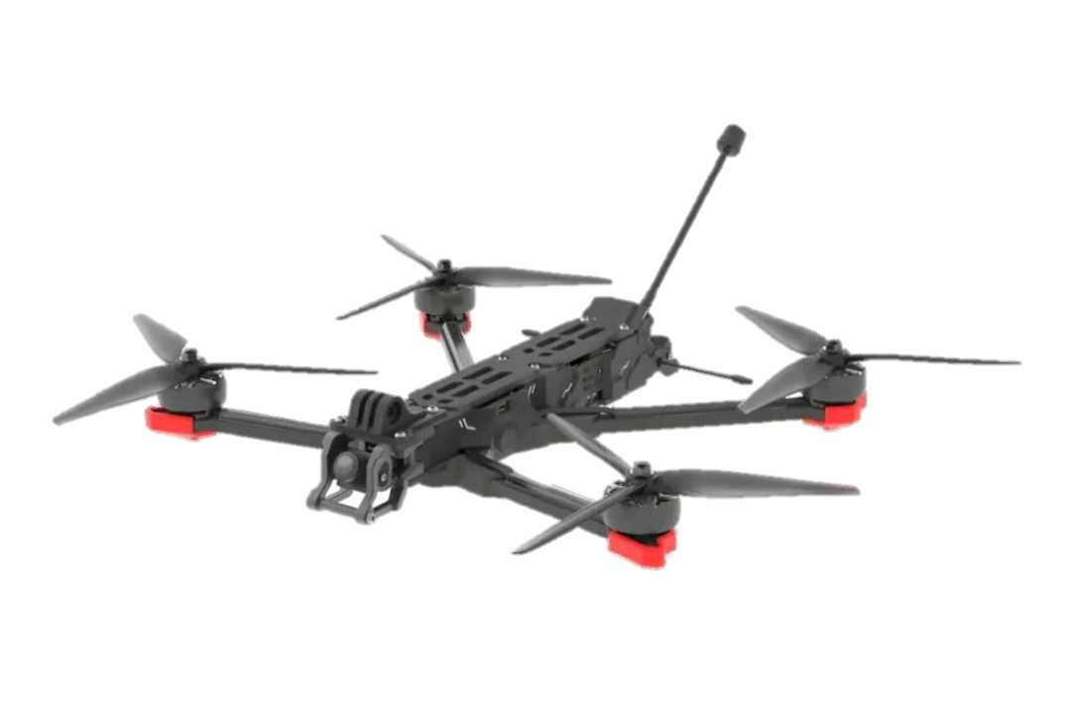
Подготовка аппаратуры, запчастей и инструментов
Обслуживаем и заряжаем АКБ на телефоне, планшете, пульте и коптере. Проверяем крепление винтов и перед каждым полетом калибруем компас. Нажимаем кнопку и следуем указаниям программы. В целях маскировки отключаем или просто заклеиваем светящиеся диоды на корпусе, на камеру ставим фильтр.
Для ремонта и монтажа боеприпасов могут понадобиться отвертки, пинцет, кусачки, нож, мультитул, изолента, стяжки, клей, проволока, шприцы, верёвка, леска, заводные кольца, фонарик, зажигалка. В холодную погоду заряд АКБ сохраняем с помощью грелки или теплоида.Также берем с собой карандаш, блокнот, запас еды и воды. Задача может затянуться и придется решать множество огневых задач или просто «залечь на дно».

Slide 14
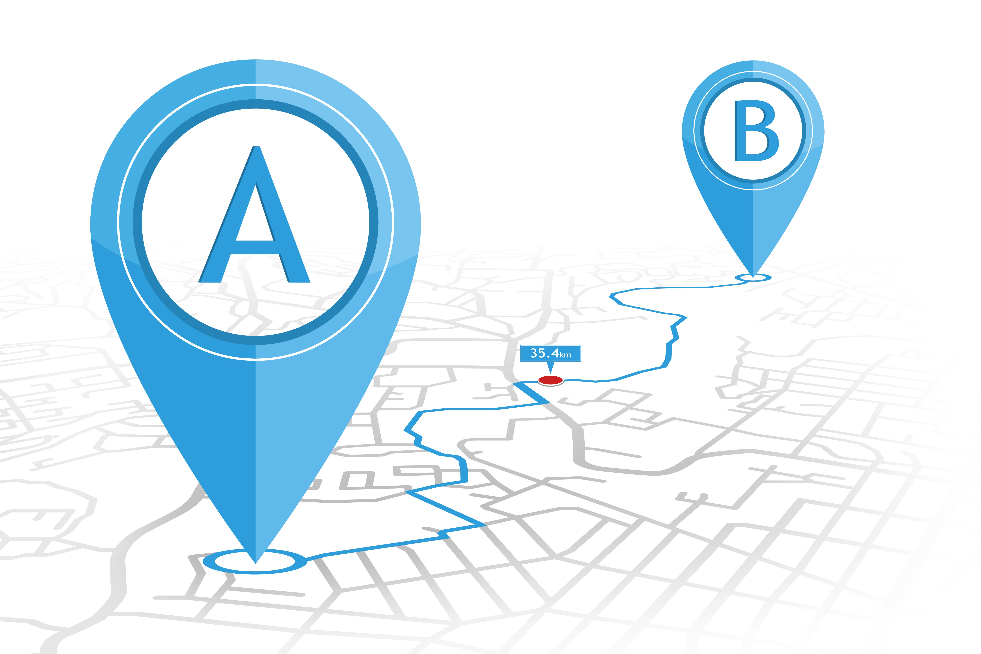
Продумать маршрут
Расчетное время полета не более 2/3 его максимальной продолжительности. Если до паспорту коптер летает до 30 мин, рассчитывать лучше не больше, чем на 20. Кроме того, на длительность работы влияет режим полета (спортивный или обычный), набор или снижение высоты, наличие ветра (встречный или попутный) и температура воздуха (в холодное время АКБ садится быстрее). Желательно, чтобы маршрут не проходил вблизи ЛЭП (обычных до 50-100 м, высоковольтных до 300-500 м) и объектов с большим уровнем ЭМИ (вышек сотовой связи, РЛС, приемо-передающих антенн).
На распространение радиосигнала влияют радиообстановка; терриконы или отвалы с высоким содержанием металлических примесей; любой объект между антенной пульта и БПЛА .
Перед запуском
Выбираем ровную площадку вдали от кустов и деревьев. Или повышаем навык управления коптером и запускаем с руки. Коптер должен работать без лишних шумов, вибраций. Если что-то не так или коптер не может тихо и устойчиво «висеть на месте», полет отменяется.

Slide 15
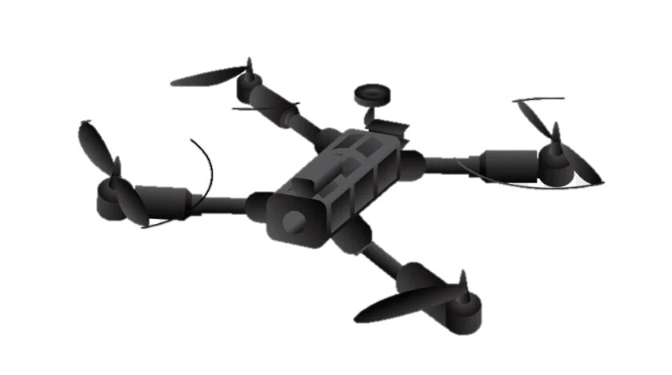
В процессе полета
Не летать, не зависать, не разворачиваться над целью. Все это делаем в стороне от нее. Противник, даже если и заметит коптер, может решить, что остался незамеченным. Можно продолжить полет, на подходящей дальности постараться рассмотреть его позиции с помощью зума (если позволяет высока полета и угол обзора) или просто пролететь рядом с вражескими позициями.
Сбить коптер при расстоянии в несколько сотен метров можно только «дронобойкой». И если она и станет применяться, то «стрелять будут в спину». В этом случае при наличии соответствующей аппаратуры можно попытаться определить место работы расчета РЭБ и навести артиллерию.
Впрочем, при любой попытке сбить дрон ЭМИ-импульсом эта местность берется под особое внимание, собираются разведданные, сканируется радиоэфир и принимается решение.
Нежелательно взлетать и садиться рядом с любыми военнослужащими, не важно, противник это или свои. Дружественные подразделения сбивают БПЛА эффективнее противника, поскольку над противником обстрел ожидаешь и маневрируешь.

Slide 16
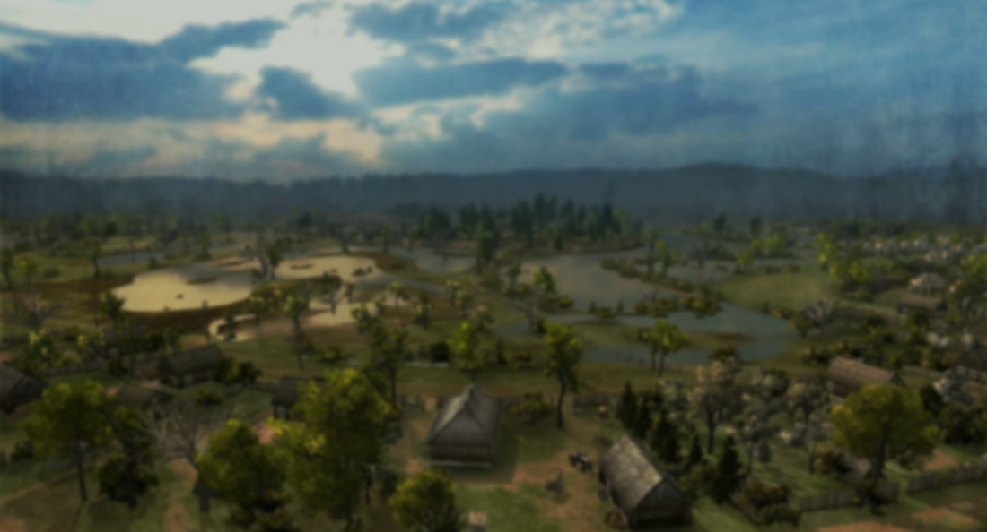
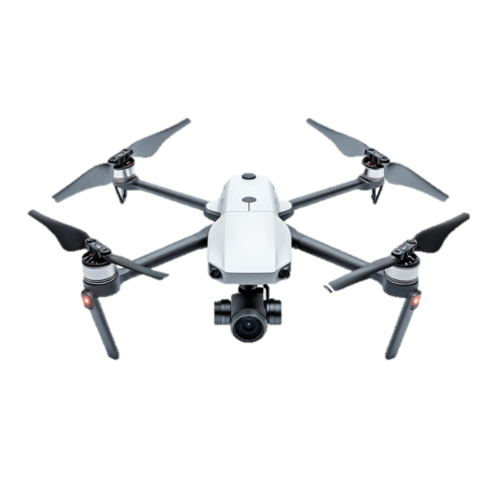
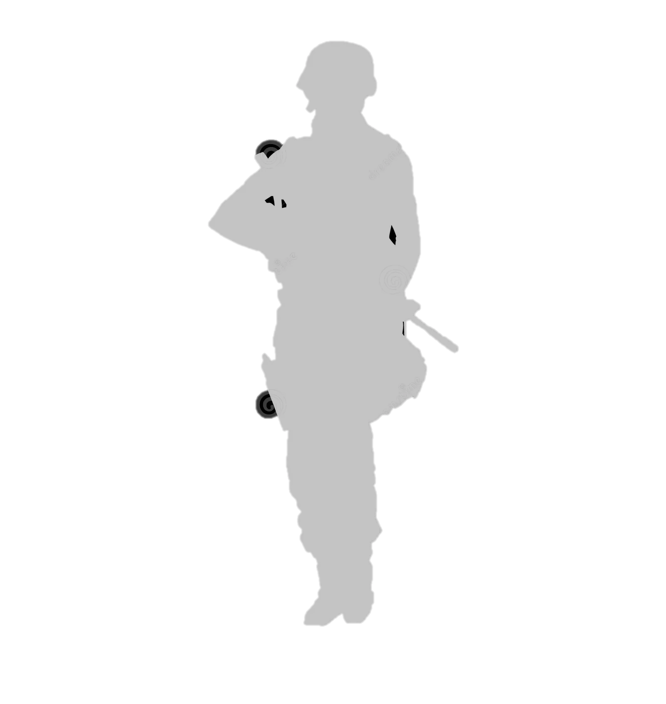
1. Определитесь с пунктом интереса для разведки
3. Найдите безопасное место для взлета/посадки
- Желательно 150-200 м. от пункта до пилота, отсутствие помех в виде веток и проводов. Пункт взлета и посадки 7 на 7 м. чистый от преград и высокой растительности
2. Найдите место для пилота
прямая видимость пункта, интересы с учетом высоты полета 250-450 м.
наличие укрытия
150-200 м.

Slide 17
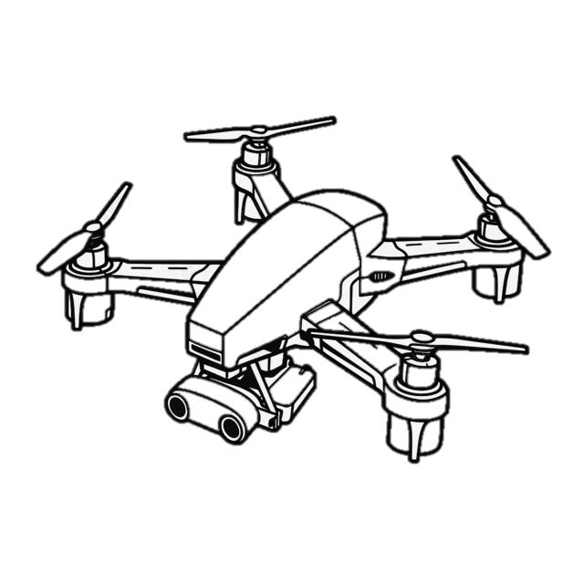


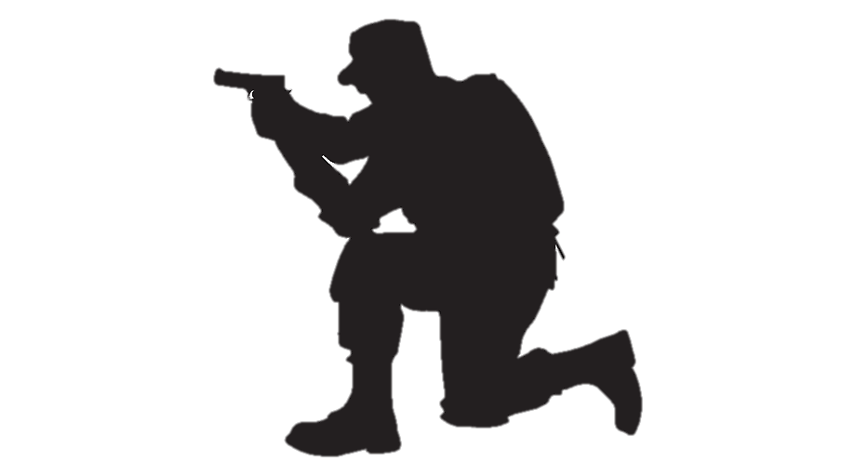
4. Изучить на карте ориентиры для визуального возвращения коптера или аварийной посадки в случае потери связи
- Среди ориентиров могут быть цветные крыши, башни, церкви и другое
5. Очистите карту памяти или память коптера
6. Предупредите отдел РЭБ или другое подразделение проведение разведывательных работ с коптером
7. Оператор коптера занимает позицию
8. Перед взлетом включить на планшете или на телефоне режим полёта
9. Включить пульт коптера с подключенным планшетом/телефоном
10. Помощник относит коптер на пункт взлета
11. Разложите винты коптера
12. Вставить батарею
13. Включить коптер, поставить на ровную площадку
14. Пилот взлетает, помощнику немедленно покинуть взлетную площадку

Slide 18
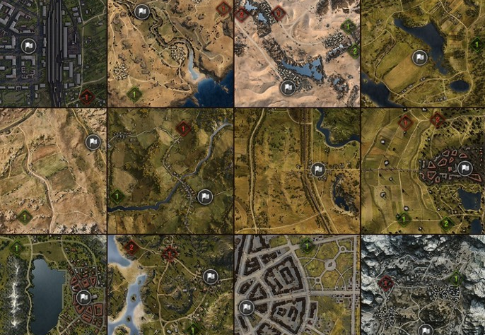
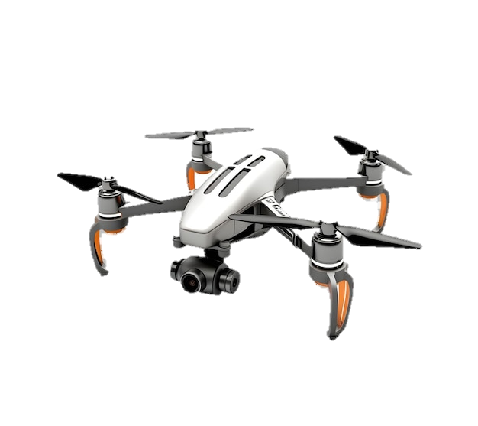
1. Вывести аппарат на высоту 250 м.
2. Прислушиваться к шуму винтов, учитывать громкость коптера во время движения
3. Продолжать набор высоты до 300 м.
4. Внимательно следить за уровнем сигнала, корректировать позицию, чтобы сигнал не понижался
5. Следить за скоростью полета, учитывая нормальную скорость полета в штиль, легко определить встречный и попутный ветер

Slide 19
1. Нажать кнопку «возвращения домой»
3. На подлете, когда уже не важна маскировка звука, можно начинать приближение и спуск одновременно до высоты 250м.
2. На расстоянии в 1 км. взять управление в ручную
4. Выполнить визуальный контроль, до высоты 200 м. после опустить камеру вниз и выбрать ровную площадку
150-200 м.
6. Сразу отключить устройство
5. Помощник пилота должен как можно быстрее добраться до коптера

Slide 20
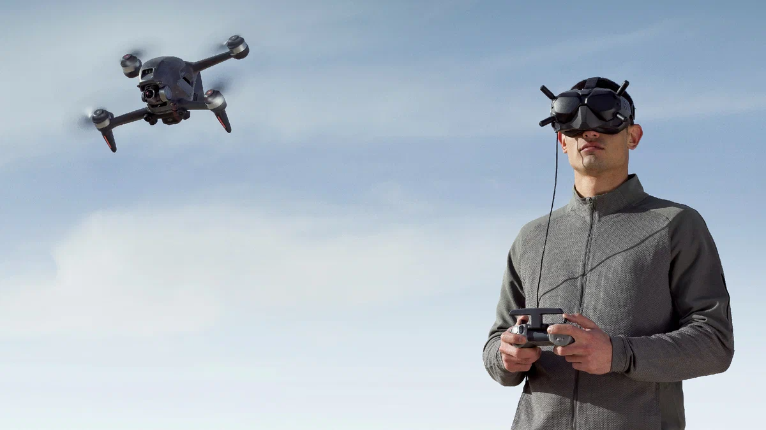
FPV- дроны FPV- дроны
FPV с английского - first person's view (вид от первого лица).
Дроны управляются с пульта, а изображение передается на специальные очки.
Оператор находится в уязвимом положении, поскольку для управления необходимо одеть очки и из-за этого он не способен наблюдать обстановку вокруг себя.

Slide 21


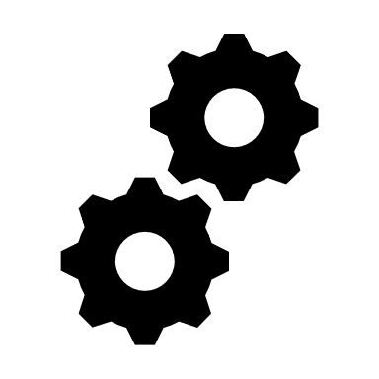


Минус работы FPV-дронов
Малая грузоподъёмность
Проблемы с элементами питания
Проблемы с психологической устойчивостью оператора
Легко заглушить
Требуют профессионального оператора
На таких моделях экономят на камере, самой дорогостоящей части.
Поэтому работают в паре с расчетом DJI Mavic 3, который корректирует и даёт целеуказание.
FPV-дроны приобретают в сборе или собирают самостоятельно.

Slide 22
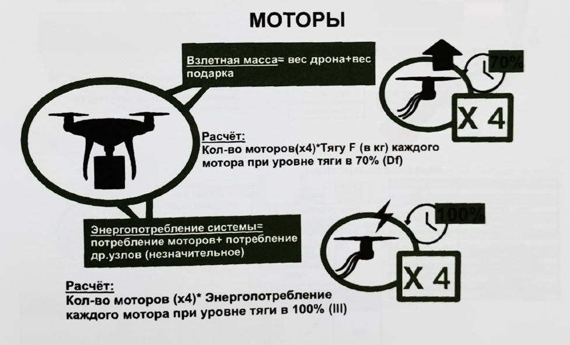
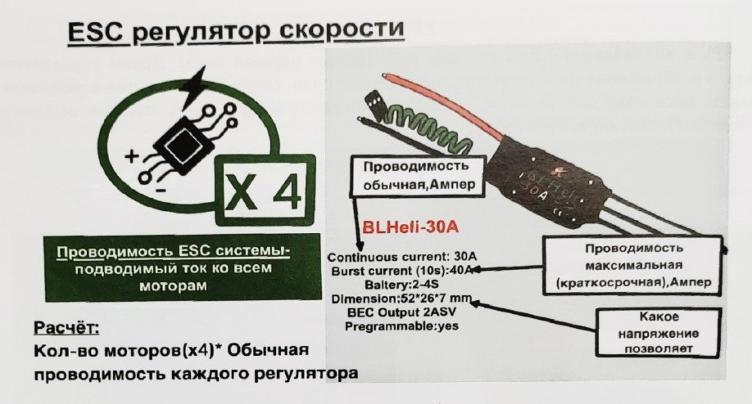
Характеристики:
Сверх мощность
Стабильность
Максимальный ток разряда
Увеличенная дальность
Компактность и легкость

Slide 23
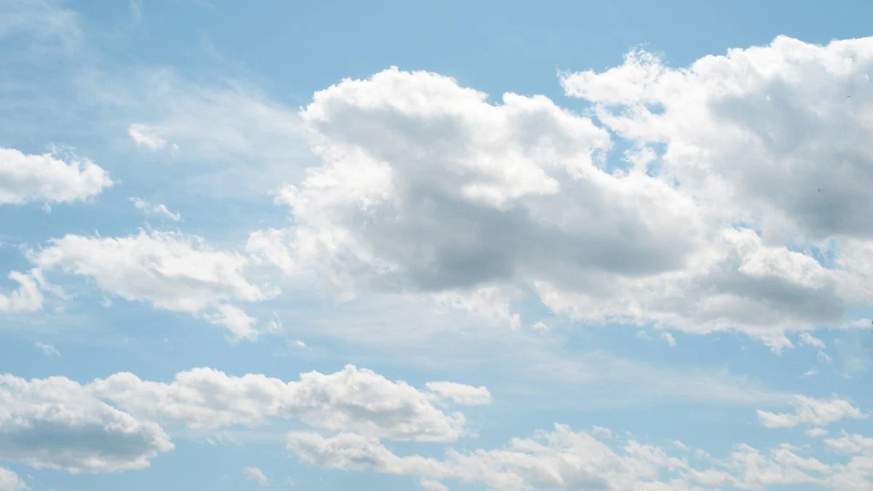
\
Чаще всего для дронов-камикадзе в качестве базы используется iFlight Chimera7 или аналог. Летает до 11 км, но после доработки под военные нужды характеристики меняются. В общем виде «внутренности» дрона выглядят так: Чем дрон больше и мощнее, тем больше полезного груза можно установить, но тогда ухудшается управление.
Из-за сложности управления даже одно единственное попадание пули приведёт к тому, что он начнет переворачиваться по оси и неминуемо упадёт.
для дронов-камикадзе в качестве базы используется iFlight Chimera7

